Slide 1

第4讲
亚博科技 Arduino视频教程
广告灯

Slide 2
亚博科技 Arduino视频教程
在生活中我们经常会看到一些由各种颜色的led灯组成的广告牌，广告牌上各个位置上的led灯不断的变话,形成各种效果。本节实验就是利用led灯编程模拟广告灯效果。
所需元器件有：
Led灯：6个 (颜色随意)
n 220Ω的电阻：6个
n 多彩面包板实验跳线：若干

Slide 3
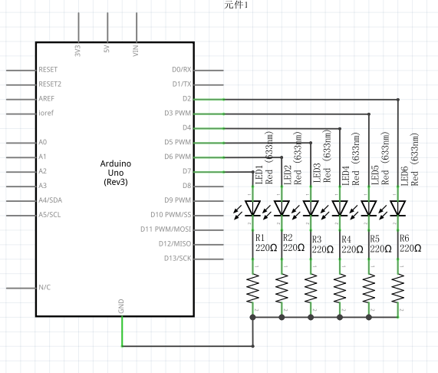
亚博科技 Arduino视频教程
按照二级管的接线方法，将六个LED灯依次接到数字2~7引脚上。如图：

Slide 4
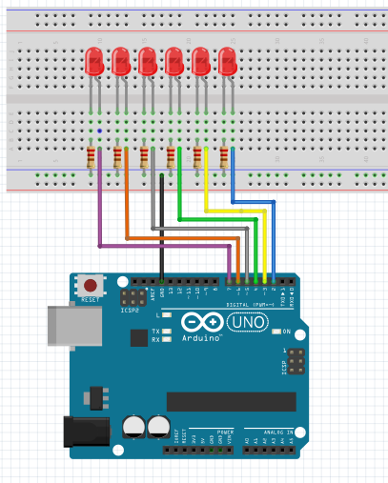
亚博科技 Arduino视频教程
按照右图链接好电路后，就可以开始编写程序了。

Slide 5
亚博科技 Arduino视频教程
参考程序如下：
int BASE = 2 ; //第一顆 LED 接的 I/O 腳
int NUM = 6; //LED 的總數
int i = 0;
void setup()
{
for (i = BASE; i < BASE + NUM; i ++)
{
pinMode(i, OUTPUT); //設定數字I/O腳為輸出
}
}
void loop()
{
for (i = BASE; i < BASE + NUM; i ++)
{
digitalWrite(i, LOW); //設定數字I/O腳輸出為"低"，即逐漸關燈
delay(200); //延遲
}
for (i = BASE; i < BASE + NUM; i ++)
{
digitalWrite(i, HIGH); //設定數字I/O腳輸出為“高"，即逐漸開燈
delay(200); //延遲
}
}

Slide 6
亚博科技 Arduino视频教程
谢谢大家！

